Slide 1
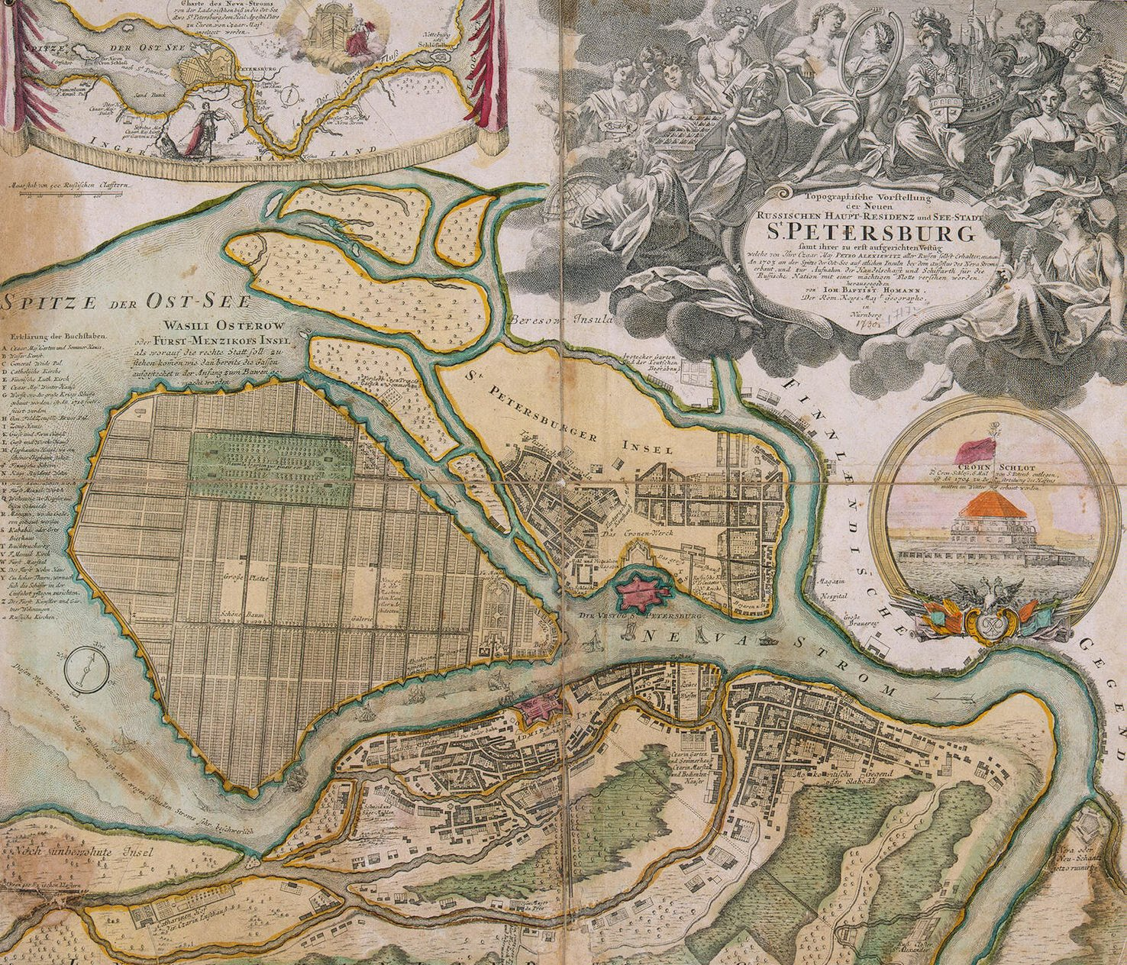
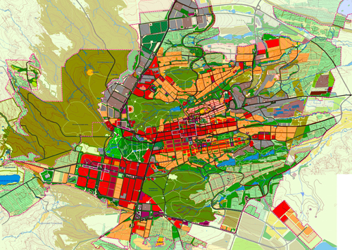
Лекция 4
Генеральный план города

Slide 2
Введение
Градостроительное формирование новых и реконструкция существующих городов, поселков и сельских населенных мест осуществляется в соответствии с генеральными планами.
Генеральный план – основной документ, определяющий планировочную структуру города, его функциональное зонирование, размещение центров обслуживания, организацию транспортных связей и инженерного оборудования.
Генеральный план - градостроительная документация о градостроительном планировании развития территорий городских и сельских поселений.

Slide 3
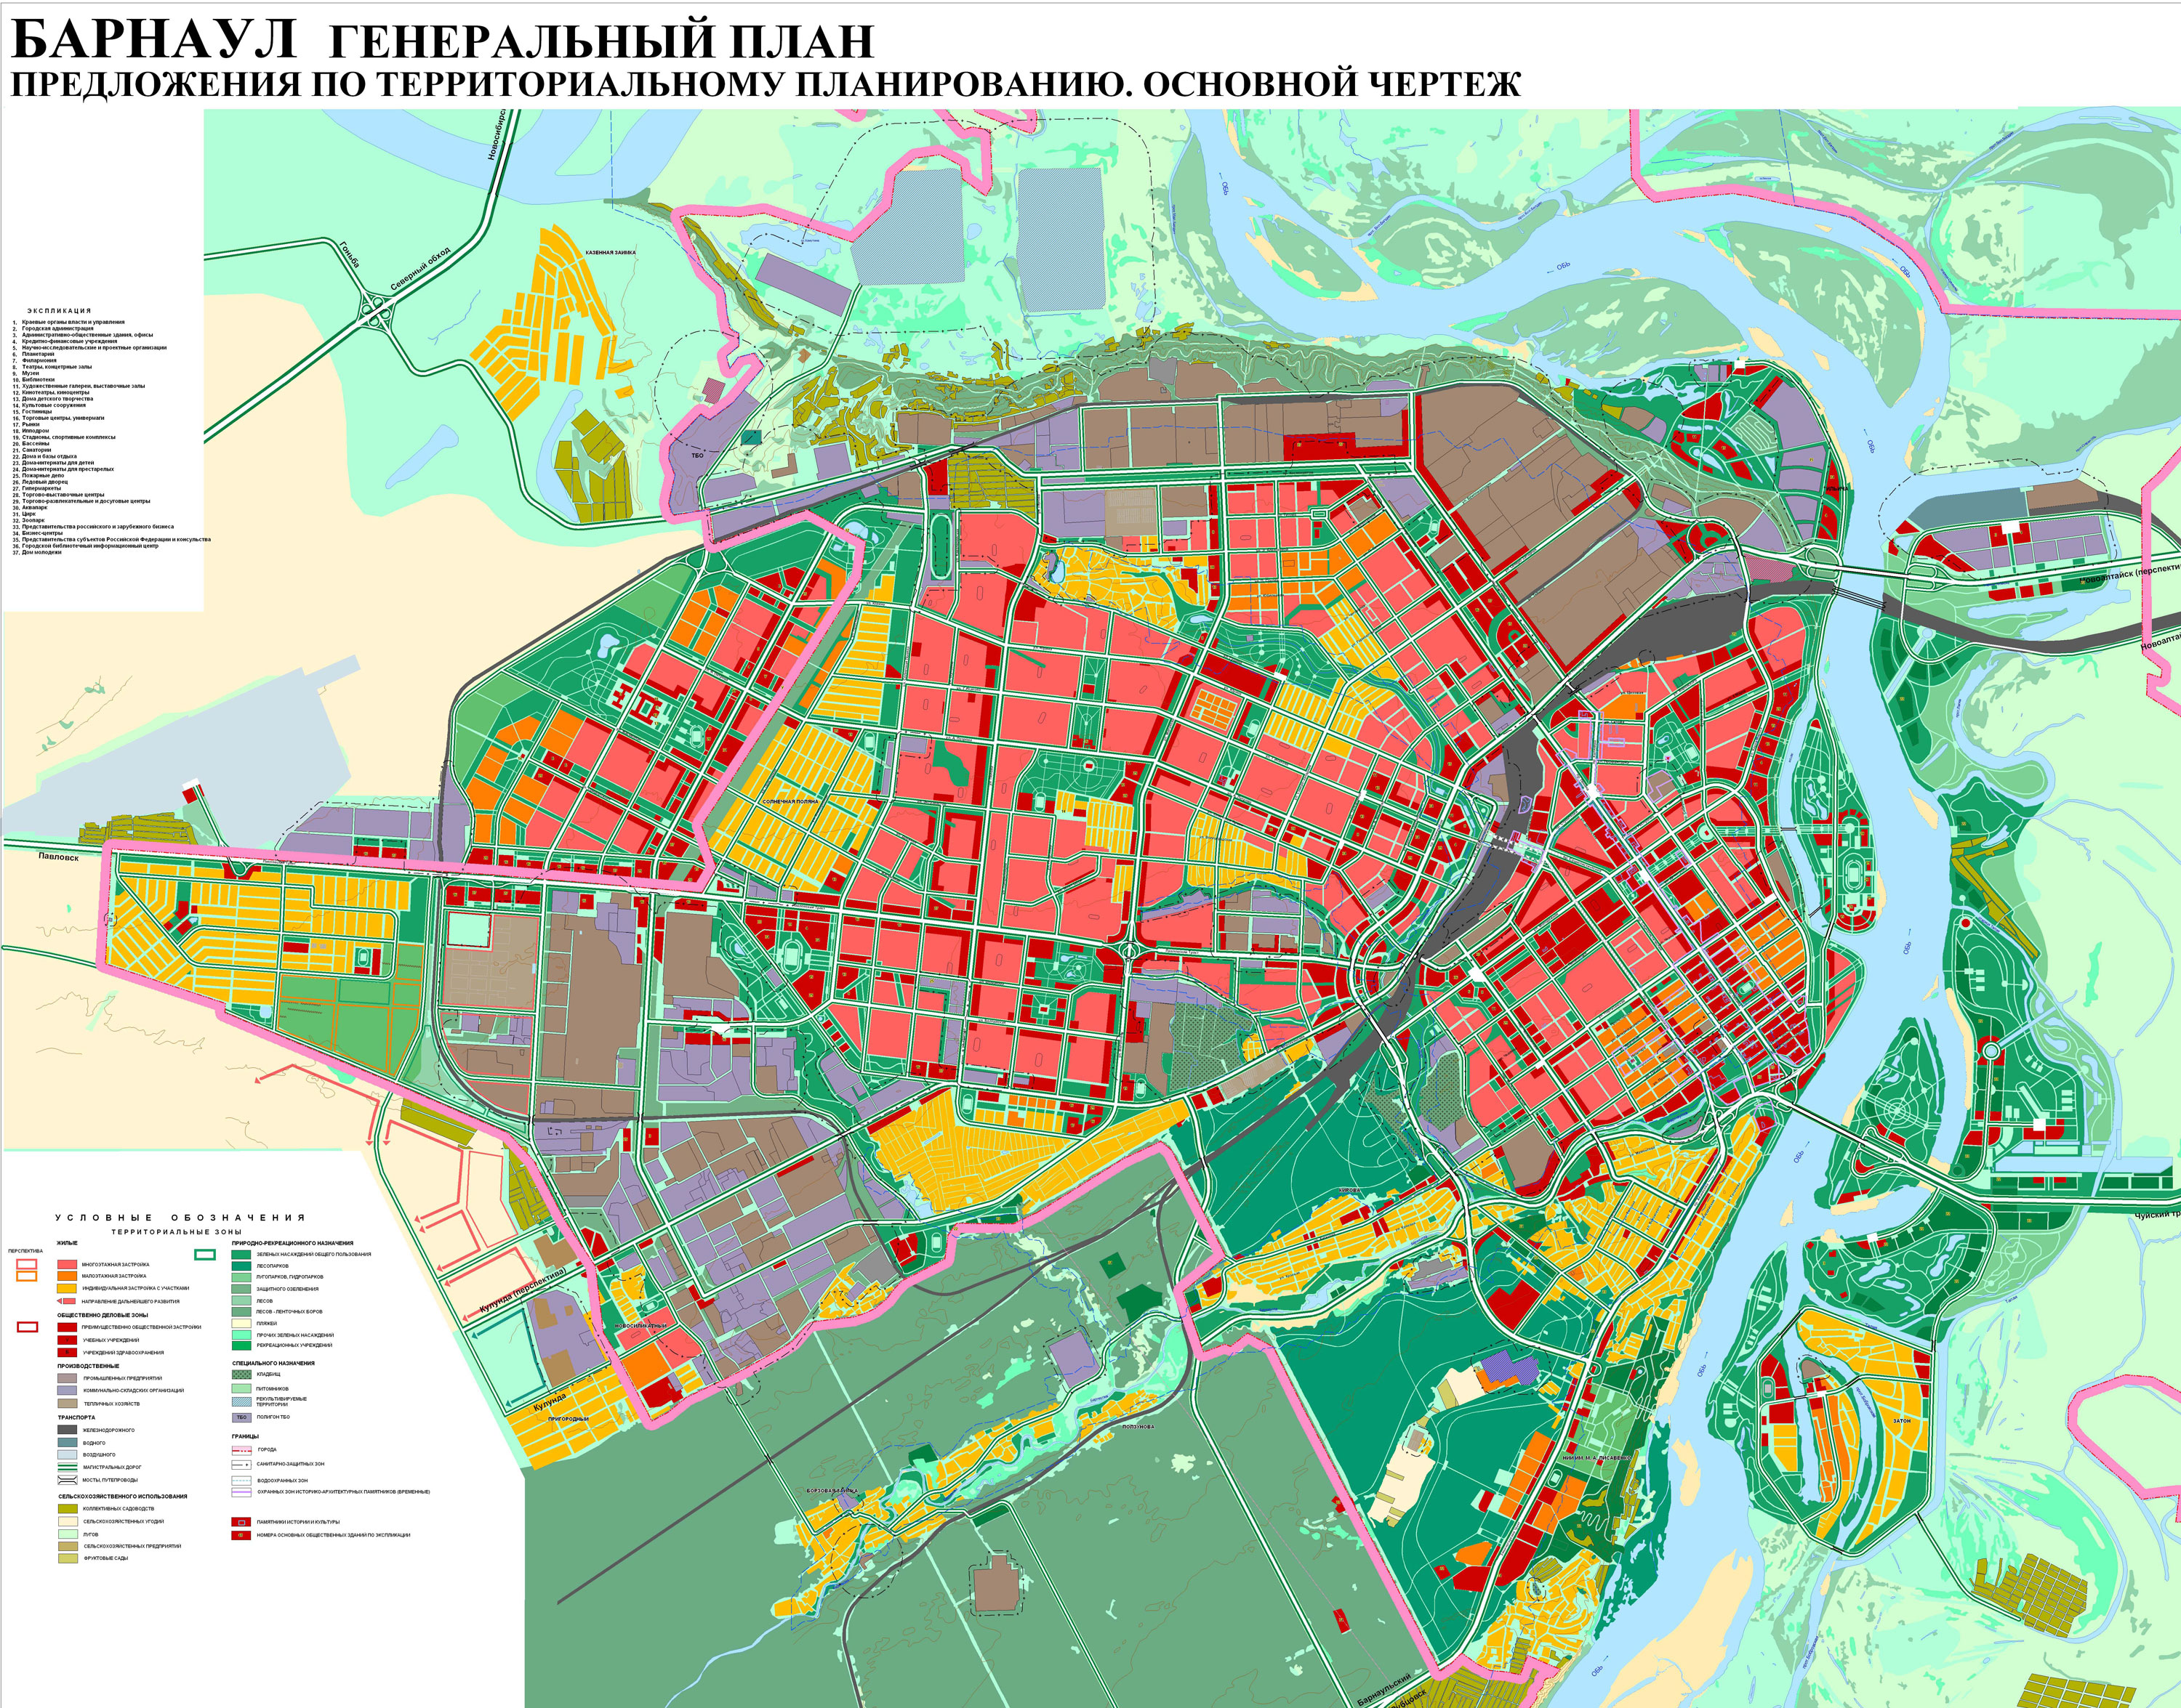
Основной частью генерального плана является:
масштабное изображение, полученное методом графического наложения чертежа проектируемого объекта на топографический, инженерно-топографический и фотографический план территории.
При этом объектом проектирования может являться как земельный участок с расположенным на нём отдельным архитектурным сооружением, так и территория целого города или муниципального района.

Slide 4
Генеральный план
разрабатывается в соответствии с утвержденной в установленном порядке градостроительной документацией федерального уровня и уровня субъекта Российской Федерации.
В генеральном плане городского или сельского поселения определяются:
основные направления развития территории поселения с учетом особенностей социально - экономического развития, природно-климатических условий, численности населения городского или сельского поселения;
зоны различного функционального назначения и ограничения на использование территорий указанных зон;
меры по защите территории городского или сельского поселения от воздействия чрезвычайных ситуаций природного и техногенного характера, развитию инженерной, транспортной и социальной инфраструктур;
соотношение застроенной и незастроенной территории городского или сельского поселения;
территории резерва для развития городского или сельского поселения.

Slide 5
Элементы города
жилые и промышленные территории, общественные центры также организуются на основе дифференциации территории по функциональному назначению и по другим признакам.
В жилых районах выделяются:
зоны застройки,
зоны игровых площадок и отдыха,
коммунальные и транспортные зоны,
территории учреждений обслуживания.

Slide 6
Примеры:
Генеральный план города с численностью населения до 50 тысяч человек и генеральный план сельского поселения могут разрабатываться вместе с проектом планировки территорий указанных поселений как единый документ.
При разработке генерального плана исторического поселения учитываются историко-архитектурный опорный план такого поселения и проекты зон охраны памятников истории и культуры.
Генпланы островных территорий.

Slide 7
Сроки реализации генерального плана
оговариваются в особом документе — плане реализации генерального плана, принимаемом не позднее 3-х месяцев со дня утверждения соответствующего генплана, и составляют, как правило, около 20 лет.
Генеральный план содержит аналитический блок и блок проектного предложения.
Каждый из них, в свою очередь, включает в себя графические материалы, представленные в виде карт (схем), и текстовую часть.

Slide 8
Среди обязательных схем в составе генплана предусмотрены:
схема объектов электро-, тепло-, газо- и водоснабжения населения в границах города;
схема автомобильных дорог общего пользования, мостов и иных транспортных инженерных сооружений в границах населенных пунктов;
схема использования территории муниципального образования с отображением границ земель различных категорий, иной информации об использовании соответствующей территории;
схема границ территорий объектов культурного наследия;
схема границ зон с особыми условиями использования территорий;

Slide 9
Среди обязательных схем в составе генплана предусмотрены:
схема границ территорий, подверженных риску возникновения чрезвычайных ситуаций природного и техногенного характера;
схема границ зон негативного воздействия объектов капитального строительства местного значения в случае размещения таких объектов;
схема планируемых границ функциональных зон с отображением параметров планируемого развития таких зон;
схемы с отображением зон планируемого размещения объектов капитального строительства местного значения;
карты (схемы) планируемых границ территорий, документация по планировке которых подлежит разработке в первоочередном порядке;
схема существующих и планируемых границ земель промышленности, энергетики, транспорта, связи.

Slide 10
Генеральные планы городов в различных странах различны по названию, составу, функциям и правовому статусу:
Реконструкция, застройка и освоение территорий ряда крупных городов ведётся без какого-то ни было единого документа планирования и зонирования территории.
В России, как и во многих странах Запада, генплан как юридический документ носит рекомендательный характер, то есть не является источником градостроительного права.
На уровне города, поселения в роли такового выступают правила землепользования и застройки, включающие карту градостроительного зонирования, градостроительные регламенты.
По мере перехода страны на рыночные рельсы наблюдается постепенное сокращение сроков действия и уменьшение градорегулирующей роли генплана в пользу документов более низкого уровня — проектов планировки и межевания.

